Slide 1
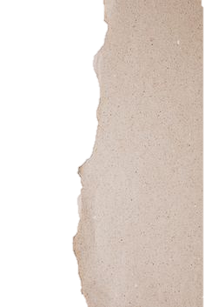
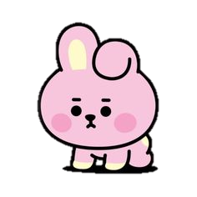
Diario
Diario
Martes 06 de octubre 2020

Slide 2
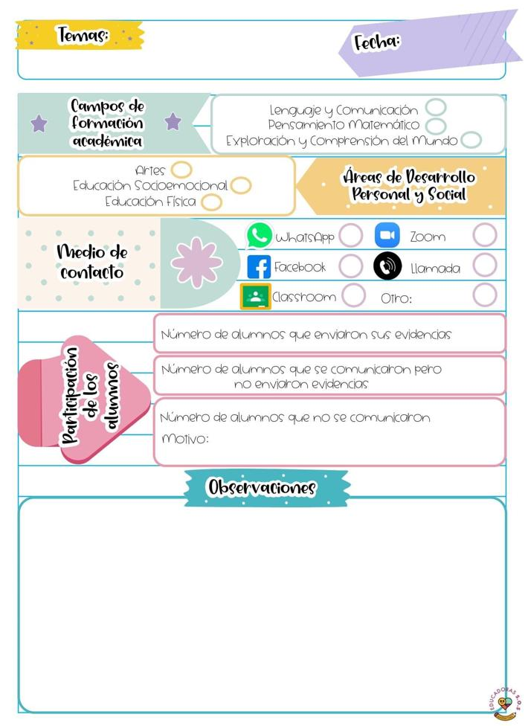
06/10/2020
21
4
14
Dos de ellos están justificados.
La clase fue impartida tres veces, en una de ellas tuve problemas técnicos por lo cual perdimos al menos 10 minutos de clase y tuve que adecuar las consignas para poder recuperar el tiempo y terminar la actividad. Los alumnos si se mostraron interesados por el material que les presente, también pudieron realizar la actividad pero lo que cambiaria de esta actividad seria el cuento, pues la mayoría de ellos ya conocía esta historia clásica infantil, aun así estaban muy felices y atentos y dispuestos a trabajar.

Slide 3
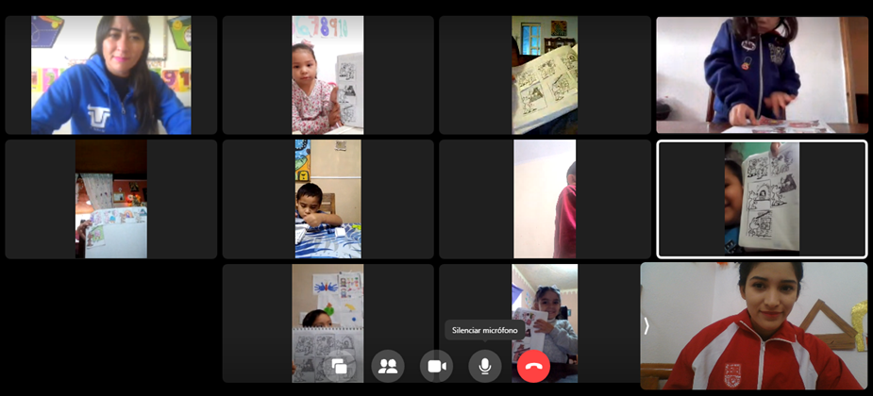
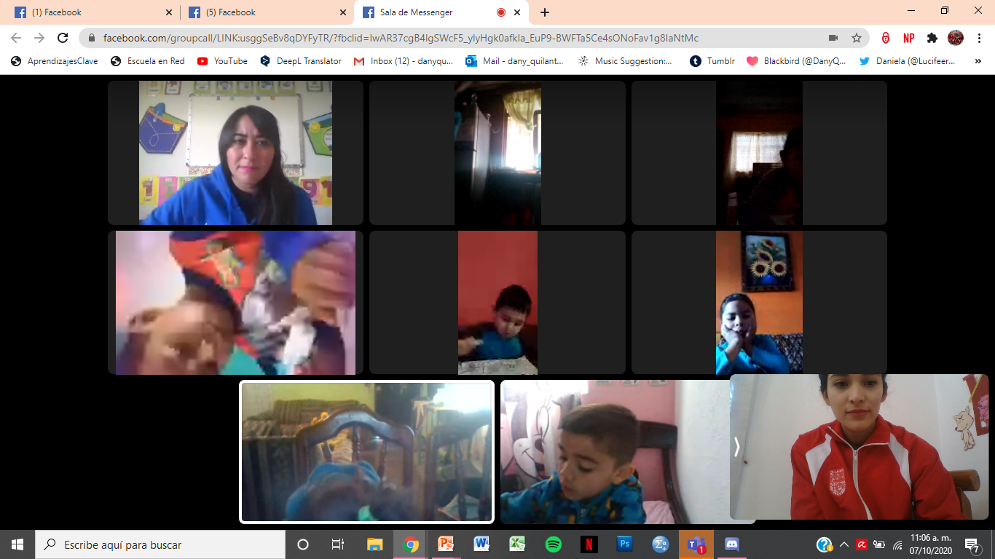
Evidencia fotográfica
Evidencia fotográfica

Slide 4
